Slide 1
公司级安全培训

Slide 2
目录
01 / 安全生产常识
02 / 消防安全
CONTENTS
  03 / 工伤处理
04 / 交通安全
05 / 通用作业安全
06 / PPE穿戴

Slide 3
01
安全生产常识

Slide 4
01 安全生产常识
安全生产的概念
无危则安
安 全
无缺则全
安全：是指生产系统中人员免遭不可承受危险的伤害。

Slide 5
01 安全生产常识
安全生产培训的目的
我会安全
以人为本
我要安全
提升安全素质
要我安全
提高安全意识

Slide 6

01 安全生产常识
安全生产的目的
安全教育和培训是生产正常运行的基础,是保护人的身心健康，尊重人的生命，实现生命价值和劳动价值的一种文化。
教育的目的是提高全员的安全素质，懂得怎样生产才能安全,认识到它的重要性和必要性,牢固树立‘安全第一,预防为主、综合治理’的思想，防患于未然。从而自觉遵守各项规章制度,消除不安全因素,杜绝安全事故的发生。

Slide 7

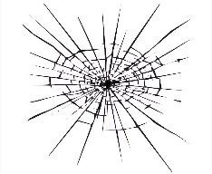
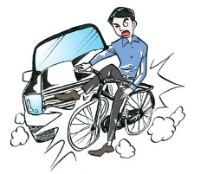
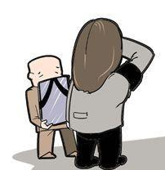
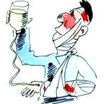
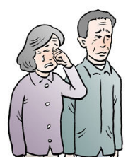
01 安全生产常识
漠视安全将带来...
漠视安全
家庭破碎
发生事故
妻儿失去依靠
自己痛苦
父母伤心

Slide 8
01 安全生产常识
长期的安全带来什么？
健康的身体
事业的发展
和谐、美满、幸福的生活
父母的安心
领导的信任
妻儿的笑脸

Slide 9
01 安全生产常识
从业人员安全生产须知
一
虚心学习,掌握技能
二
遵守安全生产的一般规则
三
认真接受安全生产教育
四
注意遵守安全警示标志提出的要求

Slide 10
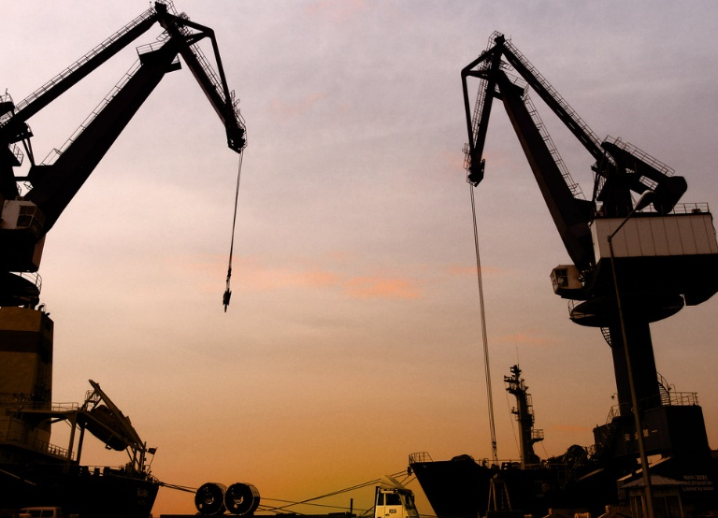
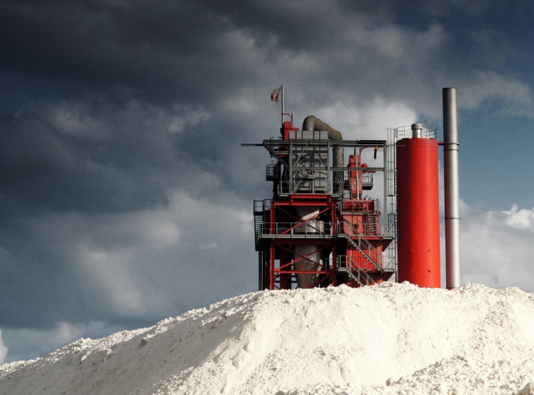
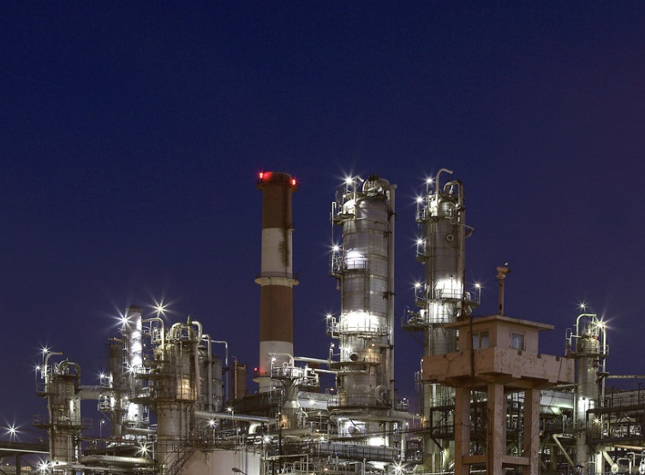
01 安全生产常识
生产安全基础知识
安全生产
安全电压
高空作业
是指在劳动生产过程中，努力改善劳动条件克服不安全因素，防止事故发生，使劳动生产在保证人员安全健康和财产安全的前提下顺利进行。
即在特定环境下，人体触电后不会直接致残或致死的电压值。安全电压共有5个：6V、12V、24V、36V、42V
凡作业平面2米以上作业视为高空作业。

Slide 11
1、公司HSE管理方针
01 安全生产常识
国家安全生产方针
安全第一、预防为主、综合治理
公司职业健康安全管理方针
健康安全、预防为主、关爱生命
国家消防方针：
预防为主、防消结合

Slide 12

2、安全生产原则
01 安全生产常识
管生产必须管安全的原则。
谁主管谁负责的原则
安全生产人人有责(安全生产责任制)

Slide 13
3、做到“三不伤害”
01 安全生产常识
不伤害自己
保护他人不被伤害
四不伤害
不伤害他人
不被他人伤害
两人以上共同作业时注意协作和相互联系
立体交叉作业时要注意安全

Slide 14
01 安全生产常识
4、风险控制的方法
企业工伤事故
发生原因
管理上的不足
和缺陷
人的不安全行为
作业环境存在
隐患
物的不安定状态

Slide 15
01 安全生产常识
5、“6S”基础知识
整理
区分必需品和非必需品，现场不放置非必需品
整顿
缩短寻找必需品的时间，要点:能迅速取出，能立即使用
清扫
将岗位保持在无垃圾，无灰尘，干净整洁的状态
清洁
将整理，整顿，清扫，进行到底，并且制度化；
素养
认真地遵守执行各项制度，养成习惯
安全
人人依规定行事，安全就有保障

Slide 16
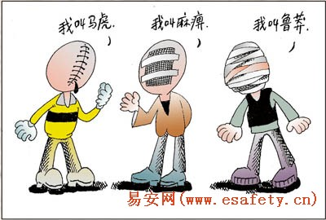
01 安全生产常识
6、安全生产中的“三违”现象
一
违反规章制度
二
违章操作
三
违章指挥

Slide 17
01 安全生产常识
从业人员的权力
有权了解岗位及作业场所存在安全隐患
知情权
作业中因工作原因受到事故伤害的有权向公司提出索赔
索赔权
有权拒绝违章指挥、强令冒险作业
拒绝权
接受教
育权
在职原员有权获得安全教育培训的权力
有权对违章作业进行批评并制止
批评权
检举
控告权
员工有权对影响安全生产的违法、违纪等行为检举、控告
作业中遇到危及生命安全的突发事件或紧急情况有权撤离工作岗位
避险权

Slide 18
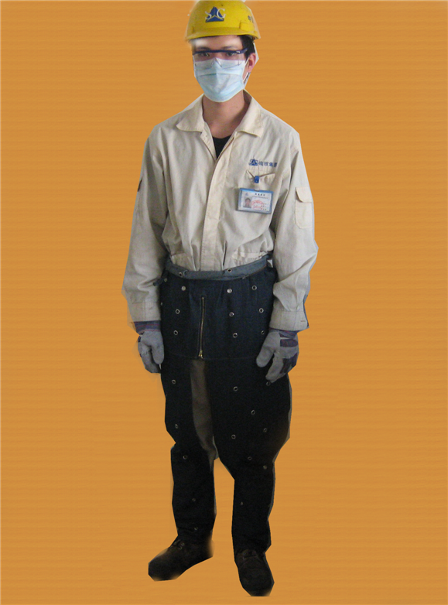
01 安全生产常识
从业人员的义务
正确佩戴劳动防护用品
1
接受安全教育培训提高技能
2
及时汇报生产中存在安全隐患或突发事件
3

Slide 19
01 安全生产常识
遵守安全生产的一般规则
“安全三原则”
一、整理整顿工作地点，有一个整洁有序的作业环境
二、经常维护保养设备
三、按照标准进行操作
安全
标准
正确
方便
迅速

Slide 20
01 安全生产常识
认真接受安全生产教育
公司级安全教育
有关法律法规、安全的意义、企业概况、规章制度、历史案例等；
部门级安全教育
车间概况、特点及安全技术基础知识、应急处置等
班组生产特点、安全操作规程、岗位职责、劳动防护用品及
安全生产示范等。
班组级安全教育

Slide 21
01 安全生产常识
注意遵守安全警示标志
红色
用于表示禁止、紧急停止、防火等。
黄色
用于警告注意等。
蓝色
用于指令、必须遵守等
绿色
用来表示安全状态和通行等。

Slide 22
01 安全生产常识
安全生产行为(一)
正确穿戴好劳保用品后再开始工作（安全帽，内置钢板劳保鞋等）
在封箱包装作业时,切忌站在射钉枪对面和打包钢带对面,远离或立其侧
1
5
原片玻璃架下面严禁长久停留，玻璃高度超过1.5米时要戴安全帽保护
坚持机动车先行原则,在绿色安全通道内行走,宁饶百步远,不走一步险
2
6
工作中行车吊物下方严禁站人;真空吸盘运输玻璃时严禁从玻璃侧行走
工厂车间里禁止烟火，知道各工作区域消防器材的位置和使用方法
3
7
大玻璃倒下时千万不要伸手去扶，首先应该设法迅速躲开
下班离开时，切断电源并关，关掉运转的设备
4
8

Slide 23
01 安全生产常识
安全教育和岗位技术考核不合格者，严禁独立顶岗操作
严禁不按规定路线行走或穿越危险区域
1
6
不按规定着装或班前饮酒者，严禁进入生产岗位。
严禁在安全条件不具备,隐患未排除,安全措施不到位的情况下组织生产
2
7
禁止操作自己不熟悉或者非本岗位的机械设备、工具。
3
不是自己分管的设备，不准随意动用。
8
严禁擅自拆除或移动安全装置或安全标志。
检查设备时，安全措施不落实，不准检修
4
9
严禁在车间内不按规定地点跨，跳生产线或倚、靠、坐、脚踏生产线
严禁在工作时间串岗、离岗、睡岗或嬉戏打闹。
5
10

Slide 24
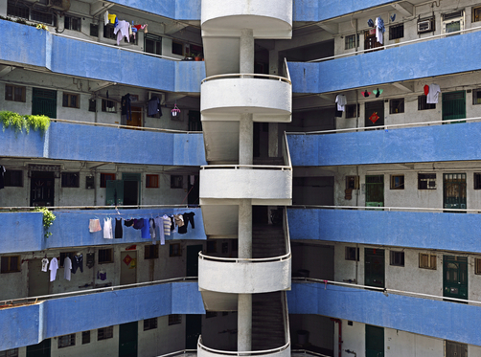
01 安全生产常识
其它安全注意事项
宿舍及外出租房安全事项
睡觉或上班前要关锁好门窗，不私自使用大功率电器，出门前要关掉用电器电源。
外租注意防火、防煤气中毒，睡觉前要检查门 窗﹑煤气瓶阀是否关好；
室內勿放大量现金，对入室盗抢，应冷静，见机行事，勿过激反抗，并保护好现场，及时报警。

Slide 25

01 安全生产常识
其它安全注意事项
社会交往安全提示
避免深夜外出——外出最好结伴而行，提高警惕，选择人多光亮地段；
警惕熟悉的陌生人——老乡、同学、旧同事假借聚会等活动，警惕趁机敲诈勒索；
不要轻信陌生人——不要接受陌生人的食品香烟饮料不贪图小便宜；
不要轻信手机短信——不要将自己的家庭地址联系方式透露给陌生人，常给家人打电话报平安，以免他人诈骗。

Slide 26

01 安全生产常识
其它安全注意事项
外出险情应急处理
外出如遇险情或突发事件，应保持冷静确保自身人生安全，视情况采取一定防范措施，尽可能的不遇当事人发生正面冲突，同时保护好现场（证据）第一时间向职责部门求助。
职责部门求助电话：
火警——119 治安、刑事案件——110
交通事故——122
医疗急救——120

Slide 27
02
消防安全

Slide 28
02 消防安全
消防安全知识之“四懂”
懂得本岗位生产过程中的火灾危险性
1
2
懂得预防火灾的措施
懂得灭火方法
4
3
懂逃生方法

Slide 29
02 消防安全
第一懂 懂得本岗位生产过程中的火灾危险性
1、电气老化、短路、超负荷易发生电器火灾
2、使用易燃易爆液体、气体易发生火灾爆炸事故
3、使用可燃物（纸箱、塑料、泡沫等）遇有明火易发生火灾
4、使用可燃物（纸箱、塑料、泡沫等）遇有明火易发生火灾
5、使用化学危险物品易发生火灾

Slide 30
02 消防安全
第二懂 懂得预防火灾的措施
1、努力学习消防安全知识，掌握预防、扑救火灾的本领，不断提高自防自救的能力，不得将火种带入生产工作场所
2、认真遵守执行《消防法》及公司的消防安全规章制度和安全操作规程
3、加强对电器设备、线路的检查和维修保养，及时更换老化线路陈旧设备
4、加强消防安全岗位自查，及时整改火险隐患

Slide 31
02 消防安全
第三懂 懂得灭火方法
1、隔离法
2、窒息法
3、冷却法
4、抑制灭火法

Slide 32
02 消防安全
第四懂 懂逃生方法
1、不可搭乘电梯，因为火灾时往往电源会中断，会被困于电梯中
2、顺着避难方向指示，进入安全梯逃生
3、以毛巾或手帕掩口：毛巾或手帕沾湿以后，掩住口鼻,可避免浓烟的侵袭
4、浓烟中采取低姿势爬行
5、浓烟中戴透明塑胶袋逃生
6、沿墙面逃生等

Slide 33
02 消防安全
消防安全知识之“四会”
会报警
1
2
会使用消防器材
会扑灭初起火灾
4
3
会疏散自救

Slide 34
02 消防安全
第一会 会报警
1、拨准火警电话“119”
2、讲清起火单位全称、街道门牌号码,讲清着火部位,什么物质着火
3、火势大小（初起阶段、发展阶段、猛烈阶段）
4、讲清报警用的电话号码和报警人姓名
5、在交叉路口迎接消防车（人员），正确引路
6、若火势熄灭，要立即通知消防队，消防车（人员）迅速返回以免执行新的任务

Slide 35
02 消防安全
第二会 会使用消防器材
1、干粉灭火器的使用方法(油类及其产品、可燃气体和电器设备初起火灾)
2、二氧化碳灭火器的使用方法及注意事项(600伏以下带电电器、贵重设备、仪器仪表、图书资料初起火灾)
3、1211灭火器的使用方法（拨出保险销，按下上手柄，将皮管喷咀对准火源根部即可将火扑灭）
4、机械泡沫灭火器使用方法(要切断电源后方可使用)(油类、木材、纸张、棉麻等。不能用于水溶性可燃气体、电气设备、金属及遇水燃烧物)

Slide 36
02 消防安全
第三会 会扑初起火灾
扑救要及时，动作要迅速准确，要将灭火器对准火源根部喷射灭火
扑救火灾的原则
边报警，边扑救；先控制，后灭火；
先救人，后救物；防中毒，防窒息；听指挥，莫惊慌；

Slide 37
02 消防安全
第四会 会疏散自救
1、疏散自救时不要为穿衣或寻找贵重物品而浪费时间
2、不要向狭窄的角落逃避
3、不要乘坐电梯
4、不要重返火场
5、采用毛巾捂住口鼻，低姿势撤离火场
6、要利用建筑物本身及附近的自然条件自救。在无法突围的情况 下，应设法向浴室、卫生间之类的室内（既无可燃物又有水源的地方）转移，进入后要立即关闭门窗打开水龙头，阻止烟雾的进入
7、在非跳不可的情况下，跳楼时要抱一些棉被、沙发垫等松软的物品，选择往楼下车棚、草地、水池或树上跳，以减缓冲击力，不到万不得已时，一定要耐心等待消防队的救援

Slide 38
03
工伤处理

Slide 39
03 工伤处理
工伤认定办法
在工作时间和工作场所内，因工作原因受到事故伤害的；
工作时间前后在工作场所内，从事与工作有关的预备性或者收尾性工作受到事故伤害的；
在工作时间和工作场所内因履行工作职责受到暴力等意外伤害的；
患职业病的；
因工外出期间，由于工作原因受到伤[害或者发生事故下落不明的；
在上下班途中，受到非本人主要责任的交通事故或者城市轨道交通、客运轮渡、火车事故伤害的；
法律、行政法规规定应当认定为工伤的其他情形。

Slide 40
03 工伤处理
工伤认定办法
职工下列情形之一的，视同工伤
在工作时间和工作岗位，突发疾病死亡或者在内48小时之内抢救无效死亡的；
在抢险救灾等维护国家利益、公共利益活动中受到伤害的；
因工作环境存在有毒有害物质或者在用人单位食堂就餐造成急性中毒而住院抢救治疗，并经县级以上卫生防疫部门验证的；
由用人单位指派前往依法法宣布为疫区的地方工作而感染疫病的；
职工原在军队服役，因战、因公负伤致残，已取得革命伤残军人证，到用人单位后旧伤复发的。

Slide 41
03 工伤处理
工伤认定办法
职工下列情形之一的，不得认定为工伤或视同工伤
故意犯罪的；
醉酒或者吸毒的；
自残或者自杀的；
法律、行政法规规定的其他情形。

Slide 42
03 工伤处理
b)工伤处理方法及流程
事故发生
报告直属领导
班长、值班经理、部门经理、安全主任
总经理、分管领导
组织人员救援

Slide 43
03 工伤处理
事故处理“四不放过”原则
一
事故原因未调查清楚不放过
二
没有采取整改措施不放过
三
在职员工未受到教育不放过
四
事故责任人未受到处理不放过

Slide 44
03 工伤处理
骨折急救护理
（1）不能揉捏、按摩骨折的受伤部位，骨折后不能随意搬运止血。
（2）如果怀疑有脊柱骨折，应就地取材固定伤处，合理搬运伤者。四肢骨折处出现局 部迅速肿胀，提示可能是骨折断端刺破血管引起内出血，可临时找些木棒等固定骨折处并可对局部用毛巾等压迫止血。
（3）对有伤口的开放性骨折患者，应立即封闭伤口。最好用清洁、干净的布片、衣物 覆盖伤口，再用布带包扎；包扎时，不宜过紧，也不宜过松。如遇骨折端外露，注意不要尝试将骨折端放回原处，应继续保持外露，以免将细菌带入伤口深部引起深部感染。如将骨折端或脱位的关节复位了，应给予注明，并在送医院时向医生交待清楚；止血可采用压迫止血方法。要记住的是一旦采用布带、绳子捆扎止血时，必须记录扎带的时间，一般 不宜超过1小时，以免时间过长导致肢体缺血坏死。一般每1小时需放松止血带至少5分钟。

Slide 45
03 工伤处理
烧伤急救
迅速远离车祸现场并脱去着火的衣物.或用冷水浇正在着火的衣服.或就地滚动
用大衣、棉被,毯子覆盖使火熄灭,或直接滚,跳入池塘,水池,水沟内灭火。
注意：①不能一边跑，一边呼救，这样会加重烧伤。②被液体烫伤后，立即剪去被浸湿的衣服，如某处衣肉粘边太紧时，不要强行撕下，先剪去未粘连部分，暂留粘连部分。③剪刀不要碰到伤口、水泡，不涂紫药水，红药水和其他药膏，以免影响创面观察。
创面须用清水冲洗后，用干净布包扎或敷病因创面，防止感染。强酸强碱和沥青烧伤皮肤时，应用清水充分冲洗。眼烧伤时，用生理盐水冲洗后，用棉棍取去异物并滴0.25%氯霉素眼液。
手足烧伤包裹时应将指（趾）分开，以防粘连。
二三度烧伤时，及时送医院抢治。途中少颠簸，保暖、吸氧、输液。

Slide 46
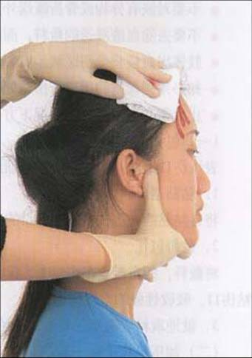
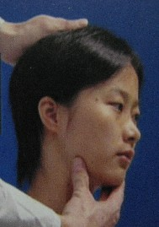
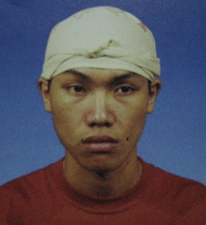
03 工伤处理
头部外伤急救(一)
头部受外伤后，不容易一下看出出血点。病人常用手捂着头，但压不住出血点，血还照样流出来。其实，只要在血迹最多的地方分开头发，仔细察看，就能发现出血点。用手指压住出血点一侧的皮肤或压住伤口四周的皮肤，就可止血。要是伤口较大，可用干净手绢叠成小块儿，放在出血点上方，用手指压紧，就可以止血，然后再去医院就医。

Slide 47
03 工伤处理
头部外伤急救(二)
注意事项：
a 当小孩头部受伤后，常常满不在乎，但数小时后发生呕吐的话，应当警惕，应马上去医院看急诊。特别是婴幼儿，如果持续呕吐，发生脱水，就有生命危险。
b 当头部外伤后，常发现头颅有凹陷，应尽快去医院，否则颅骨凹陷会压迫大脑，进而引起大脑萎缩，这常常成为以后癫痫的原因。
c 严重的脑外伤可引起神经质，希望周围的人要注意观察负伤者的状态，以免忽略危险的情况。
d 冷敷只有在头皮起包时才有效。因为，脑子外有颅骨包围，而且还有几层膜样组织保护，当脑内产生病变，而只在表面上冷敷是没有任何作用的。

Slide 48
03 工伤处理
腹部外伤急救
a 、如遇呼吸心跳停止应立即进行人工复苏。
b 、若伤者露肠时，不要把露肠送回腹腔,应将上面的泥土等用清水冲干净，再用干净的碗盆扣住或干净布、手巾覆盖，并用绷带、布带缠住,防止感染。速请丈夫来急救或送至附近医院抢救。
c 、伤者屈膝仰卧，安静休息，绝对禁食。
d 、如有出血时应立即止血。

Slide 49
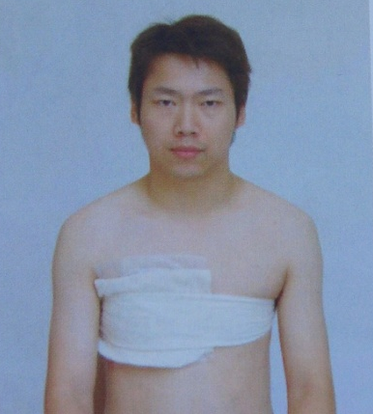
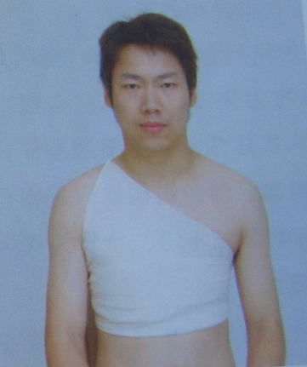
03 工伤处理
胸部外伤急救
a、 胸部开放伤要立即包扎封闭（不要用敷料填塞胸腔伤口，以防滑入）
b 、清除呼吸道的血液和粘液；必要时在条件许可下进行紧急气管切开
c 、多根肋骨骨折有明显的胸壁反常呼吸运动时，用厚敷料或急救包压在伤处，外加胶布绷带固定
d 、胸部伤送医院急救时应取30°的半坐体位，并用衣被将伤员上身垫高，有休克者可同时将下肢抬高，切不可头低脚高位

Slide 50
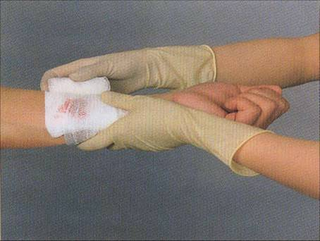
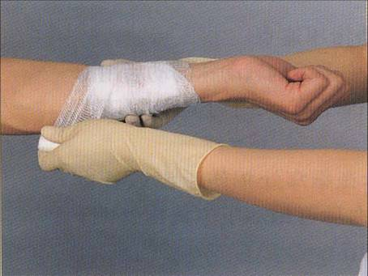
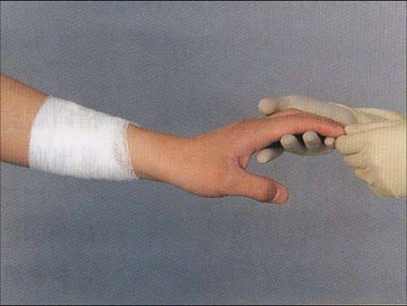
03 工伤处理
手外伤急救(一)
如被重物压伤和被硬物打伤。皮肤大多不会破，出现皮下青或血肿，此时要用冷毛巾或冷水袋外敷半小时左右，能防止血肿增大，减轻疼痛。若手指甲下出现血肿，可用烧红的回形针垂直在指甲血肿上穿刺小洞，积血从洞中流出，再贴上护伤胶布，可止痛及保护指甲不脱落。

Slide 51
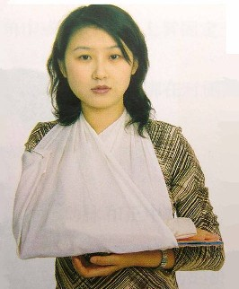
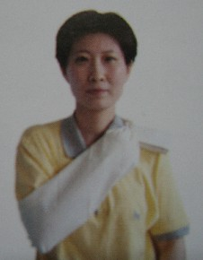
03 工伤处理
手外伤急救(二)
如被锐器刺伤。当手被刺时，首先应该看有否刺入物，若有刺入物时就要设法挑出，方法是双手捏紧伤处，用火烧过或酒精消毒过的针拨开皮肤，挑出刺入物。当刀伤时，会引起出血甚至手部完全断裂，要按外伤紧急处理，出血多时先用力压迫手腕两侧的桡动脉和尺动脉以减少出血，然后进行包扎。包扎时要稍用力以达到止血目的，即加压包扎。

Slide 52
04
交通安全

Slide 53
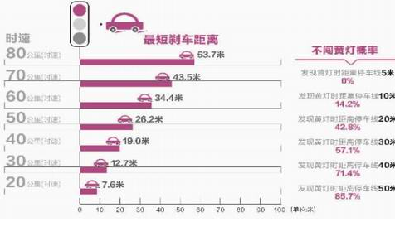
04 交通安全
1、车速与刹车距离
上图所述为一般小型车在干燥路面上行车之时刹车停止距离，如路面条件不同，其刹车距离应酌予增大

Slide 54
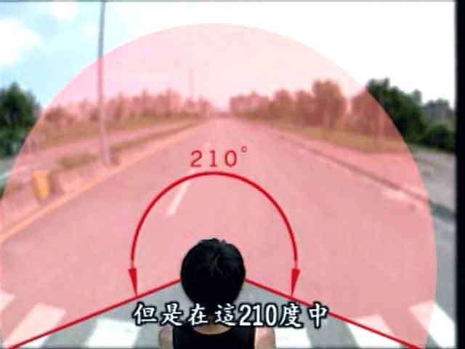
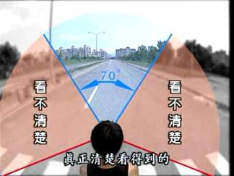
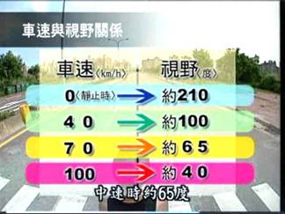
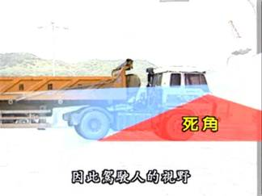
04 交通安全
2、视野死角

Slide 55
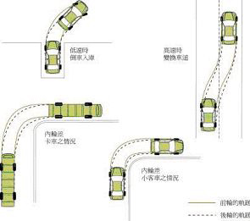
04 交通安全
3、内轮差

Slide 56
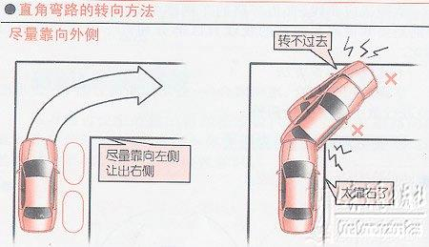
04 交通安全

Slide 57
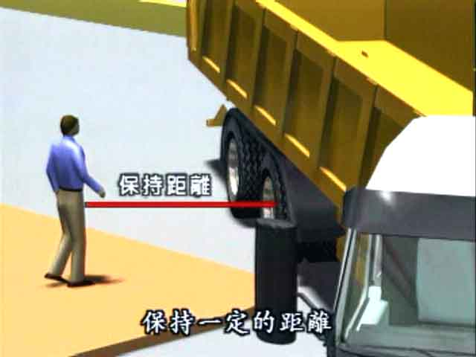
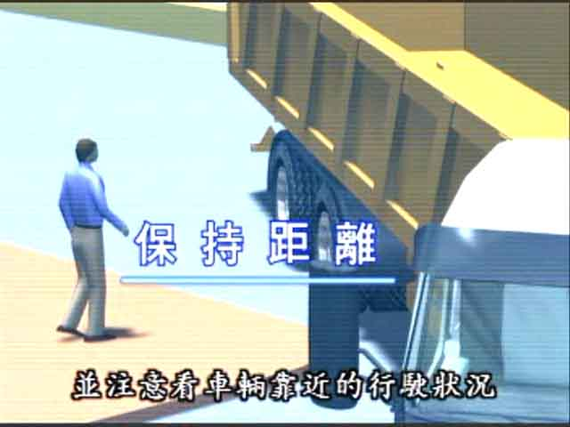
04 交通安全

Slide 58
05
通用作业安全

Slide 59
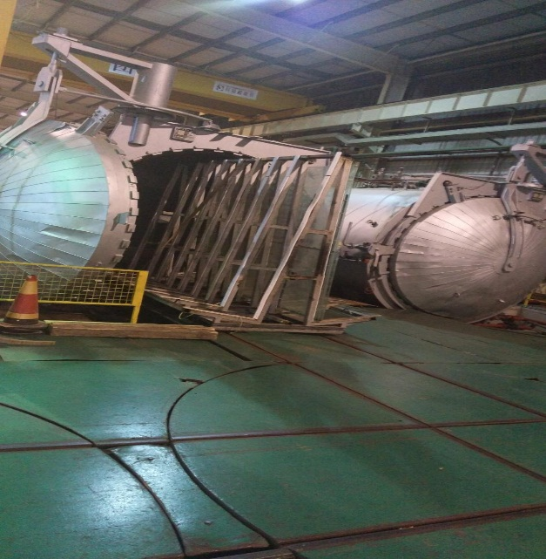
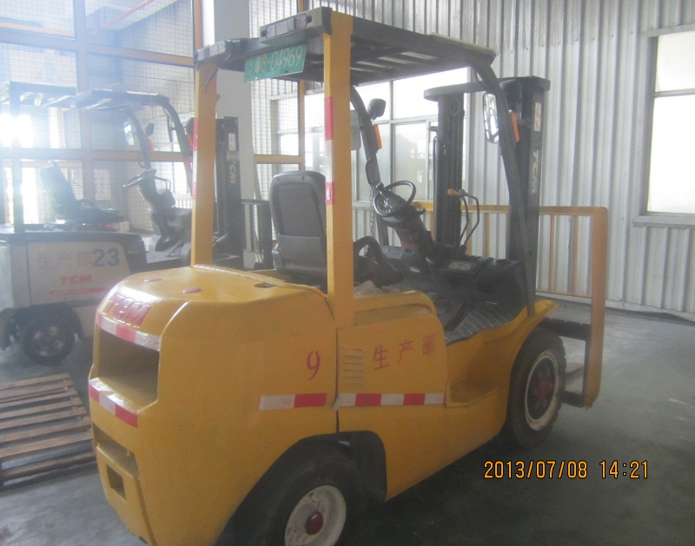
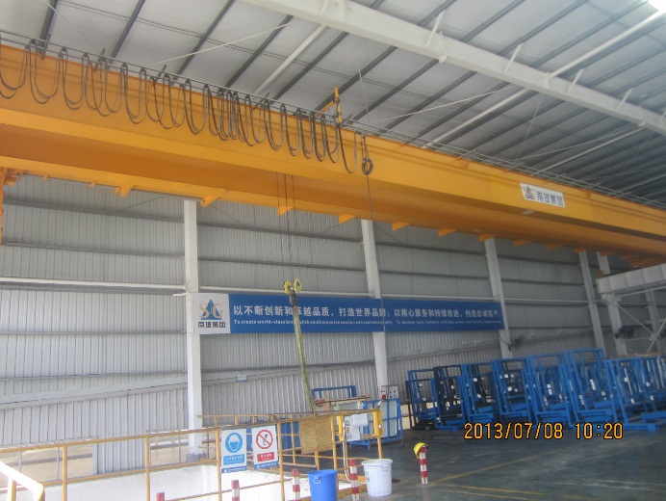
05 通用作业安全
设备安全
特种设备介绍
高温高压釜
场（厂）内叉车
行车

Slide 60
05 通用作业安全
通用作业的安全要求
1、用电的安全要求
用电安全基本要求：
1、车间内的电气设备不要随便乱动，发生故障不能带病运转，应立即请电工检修。
2、经常接触使用的配电箱、闸刀开关、按钮开关、插座以及导线等，必须保持完好。
3、需要移动电气设备时，必须先切断电源，导线不得在地面上拖来拖去，以免磨损，导线被压时不要硬拉，防止拉断。
4、打扫卫生、擦拭电气设备时，严禁用水冲洗或用湿抹布擦拭，以防发生触电事故。
5、停电检修时，应将带电部分遮拦起来，悬挂安全警示标志牌。

Slide 61
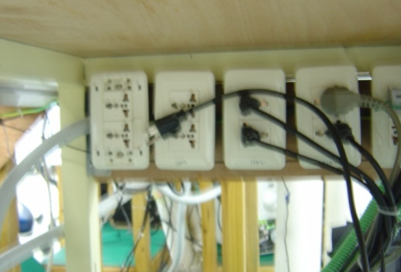
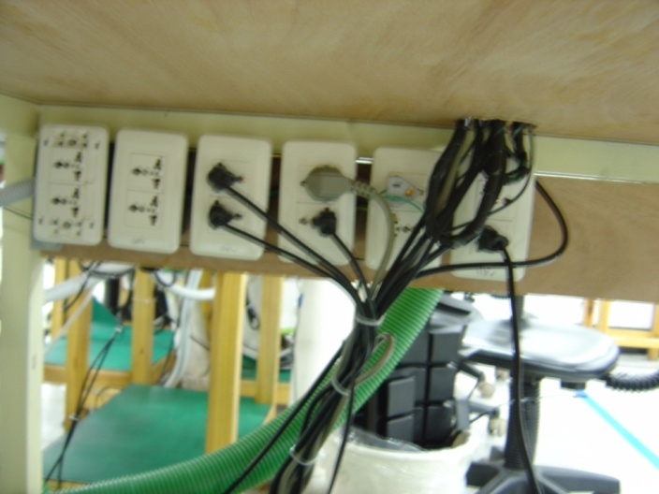
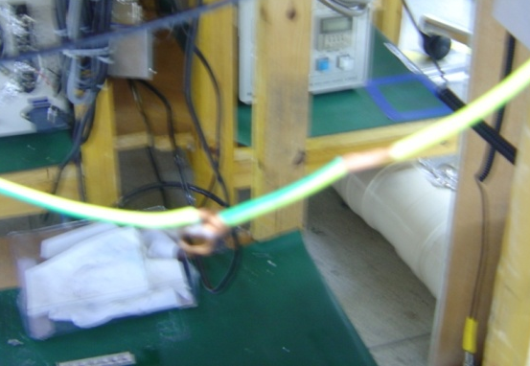
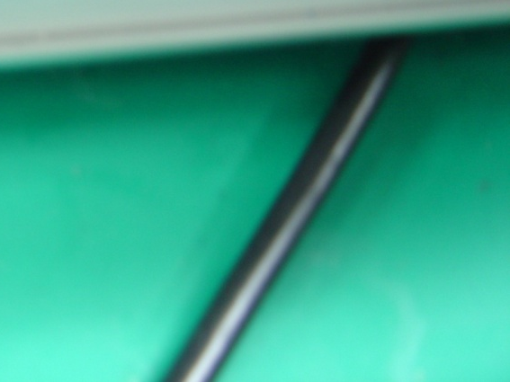
05 通用作业安全
通用作业的安全要求
1、用电的安全要求
注意事项：电源线不可裸露在插座外面、需全部插在插座内
NG
OK
NG
OK
目的：防止插头漏电
注意事项：电源线不可有铜丝漏在外面

Slide 62
05 通用作业安全
通用作业的安全要求
触电伤害类型
触电伤害主要分为电击和电伤两种类型 。
1、电击：电流通过人体，破坏人的心脏、肺以及神经系统的正常工作，直至危及生命的伤害。
2、电伤是由电流转换成其他形式的能量（热能、化学能、机械能等）作用于人体时，所造成的伤害，如电弧烧伤、烫伤）。

Slide 63
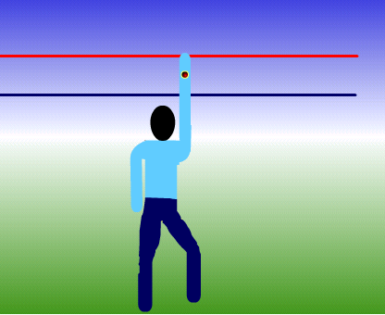
05 通用作业安全
知识小集锦
人体直接触电主要分为单极接触和双极接触。
1） 单极触电
当人站在地面上或其他接地体上，人体的某一部位触及一相带电体时， 电流通过人体流入大地(或中性线)， 称为单极触电。
要避免单线触电，操作时必须穿上绝缘鞋或站在干燥的木凳上。

Slide 64
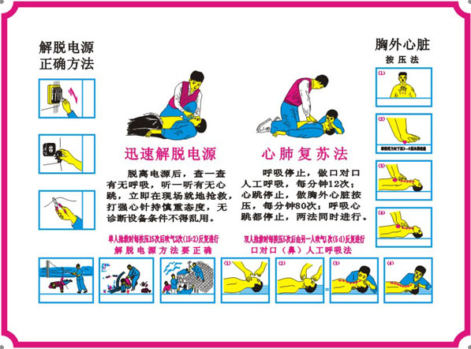
05 通用作业安全
触电急救常识

Slide 65
05 通用作业安全
通用作业的安全要求
2、特种设备的安全要求
根据国务院颁布的《特种设备安全监察条例》规定，特种设备是指涉及生命安全、危险性较大的锅炉、压力容器（含气瓶，下同）、压力管道、电梯、起重机械、客运索道、大型游乐设施和场（厂）内专用机动车辆。
特种设备包括其所用的材料、附属的安全附件、安全保护装置和与安全保护装置相关的设施。

Slide 66
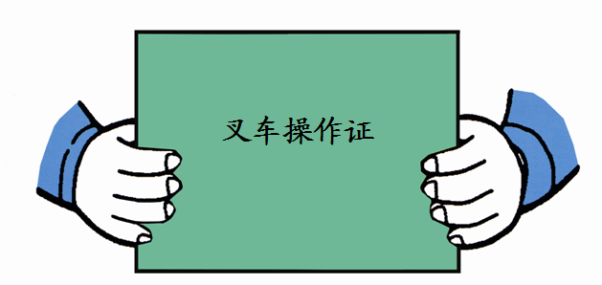
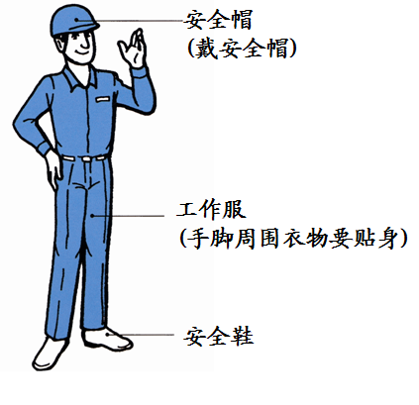
05 通用作业安全
通用作业的安全要求
2、特种设备的安全要求
持有操作证者方可操作！
佩戴好劳保用品！

Slide 67
06
PPE穿戴

Slide 68
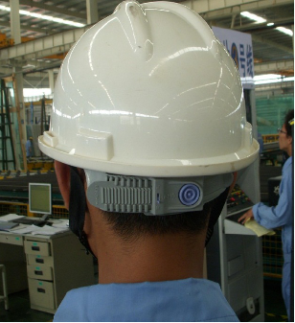
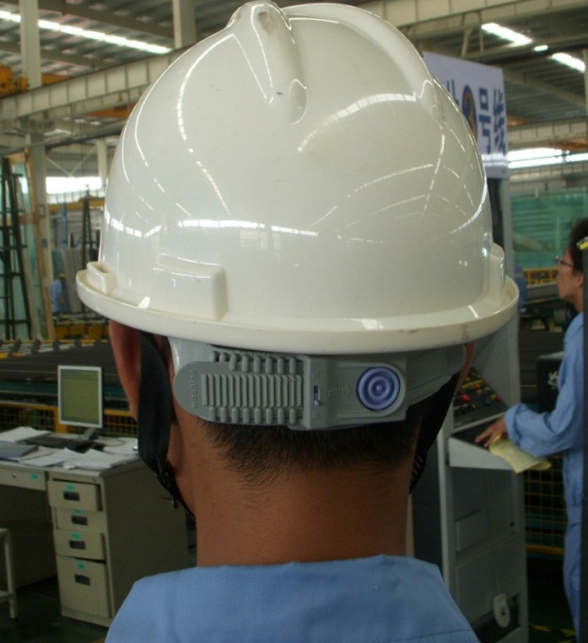
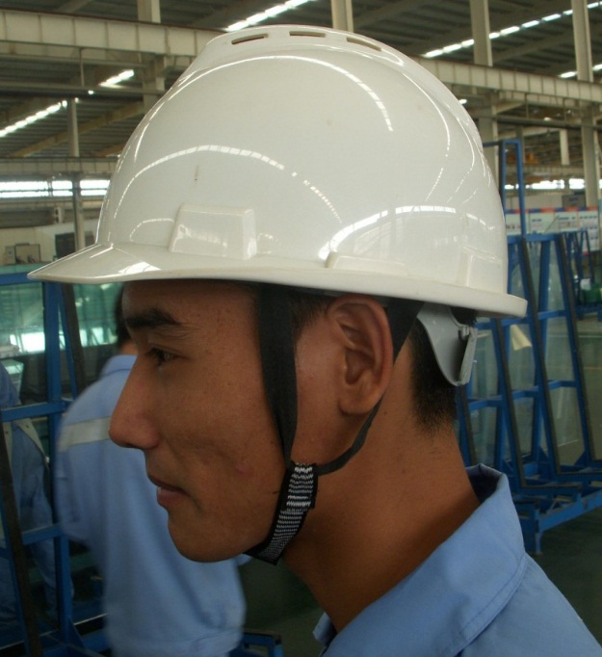
06 PPE穿戴
1、安全帽
正确的佩戴安全帽

Slide 69
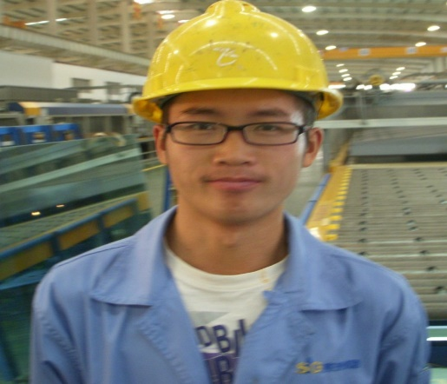
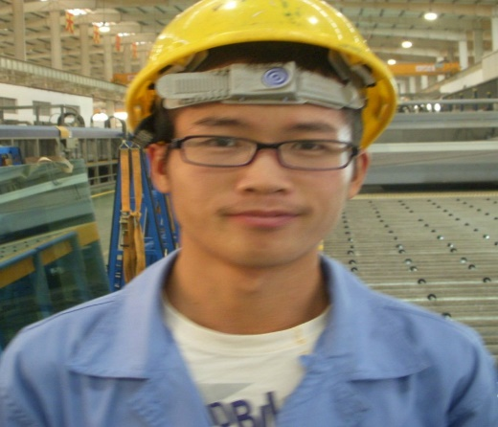
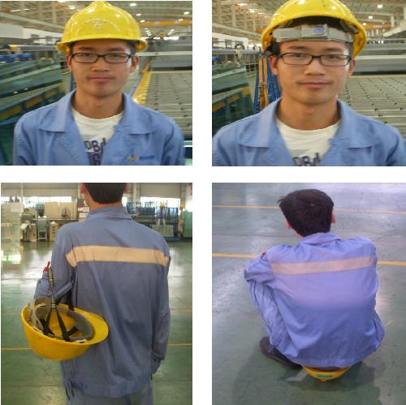
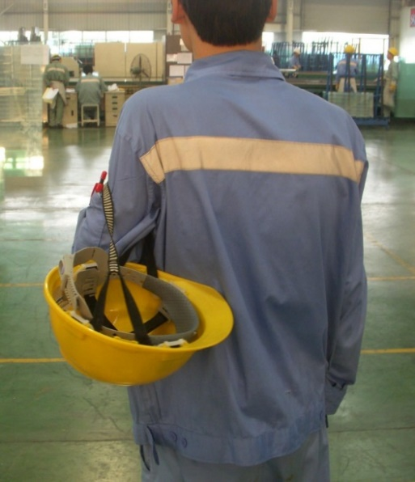
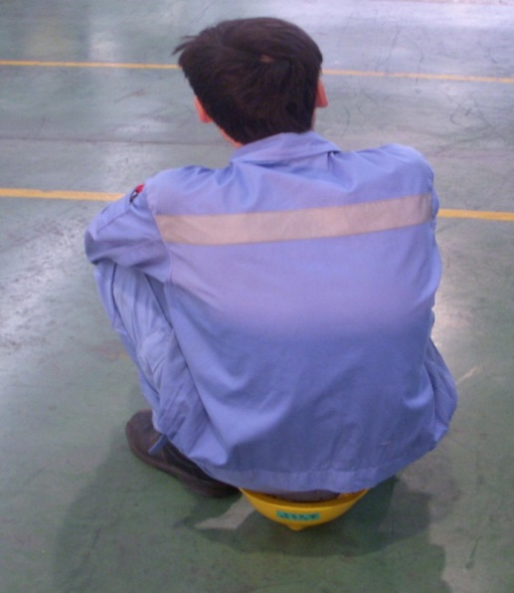
06 PPE穿戴
错误的佩戴

Slide 70
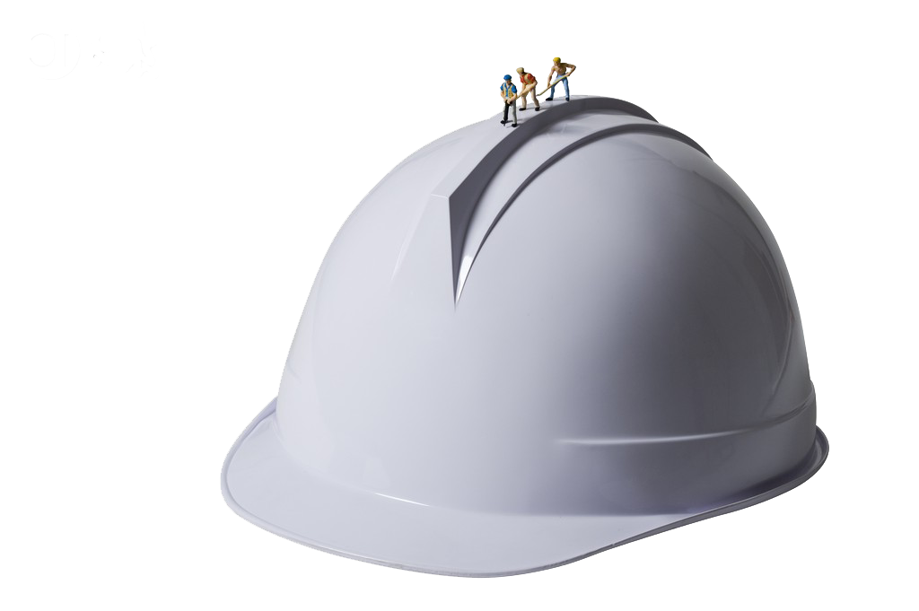
06 PPE穿戴
安全帽佩戴存在的问题
1、戴安全帽不系扣带或者不收紧；
2、扣带放在脑后或帽衬内；
3、帽舌戴在脑后或两侧；
4、安全帽后箍不按头型调整箍紧；
5、把安全帽当作小板凳坐或当容器具使用。
错误戴法降低防护功能，是安全隐患。

Slide 71


06 PPE穿戴
2、护腕

Slide 72



06 PPE穿戴
正确的佩戴

Slide 73





06 PPE穿戴
错误的佩戴

Slide 74


06 PPE穿戴
3、皮手套
作用：
防止火与高温、低温得伤害；
防止电磁与电离辐射的伤害；
防止电、化学物质的伤害；
防止撞击、切割、擦伤、微生物侵害以及感染。

Slide 75


作用：防止切割、擦伤。
06 PPE穿戴
4、钢丝手套

Slide 76

06 PPE穿戴
5、防护眼镜

Slide 77

06 PPE穿戴
6、工鞋

